Slide 1
7.4 平面曲线的弧长
弧长的概念
直角坐标情形
参数方程情形
极坐标情形
小结 思考题 作业
第7章 定积分的应用

Slide 2
















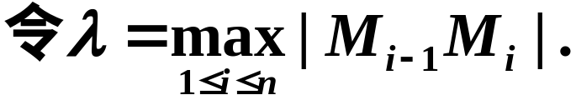

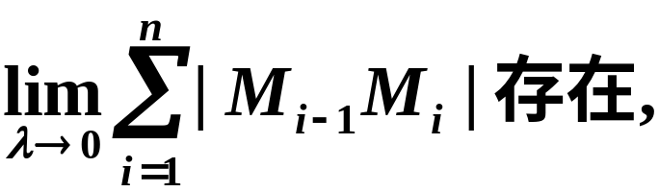
一、平面曲线弧长的概念
设A、B是曲线
在
弧上的两个端点,
弧上插入分点
依次用弦将
相邻两点联结起来,
得到一条内接折线.
记每条弦
的长度为
如果当分点无限增加,
折线长度的极限
则称此极限为曲线弧 AB的
弧长(长度).
光滑曲线弧是可求长.

Slide 3

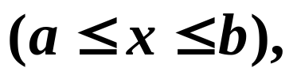









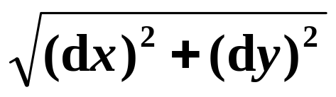
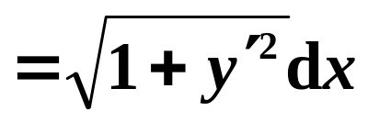
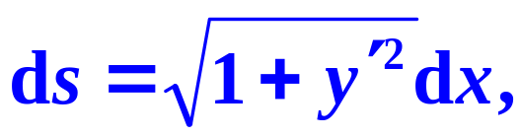
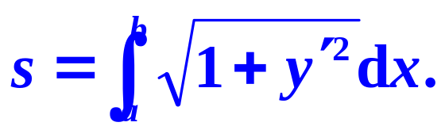
二、直角坐标情形
设曲线弧为y = f (x)
其中f (x)在
[a, b]上有一阶连续导数.
}
现在计算这曲线弧的长度.
取积分变量为x,
在[a, b]上
任取小区间
以对应小切线段的长代替小
弧段的长,
小切线段的长为:
弧长元素
弧长
(弧微分)

Slide 4
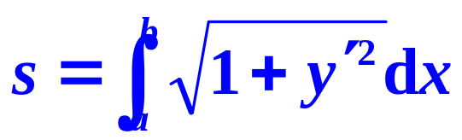

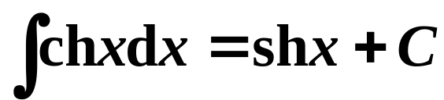
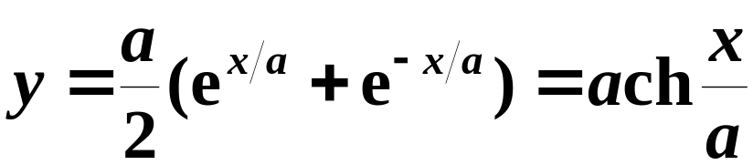

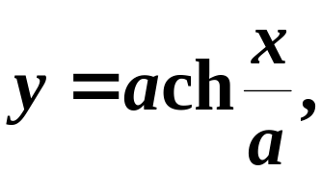
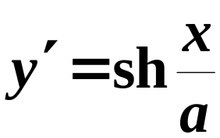


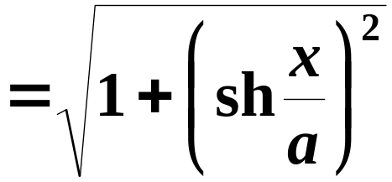
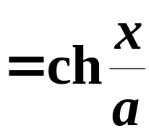
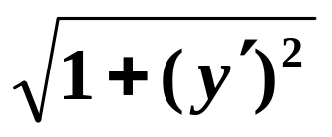




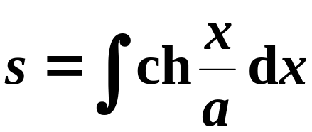
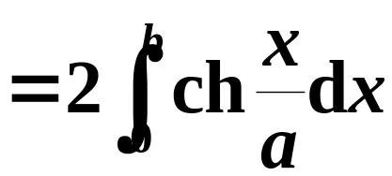
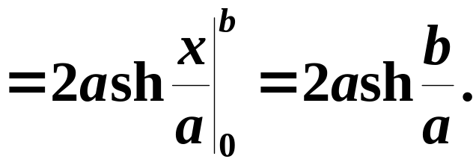


例
悬链线方程
计算介于
之间一段弧长度.
解
所求弧长为

Slide 5

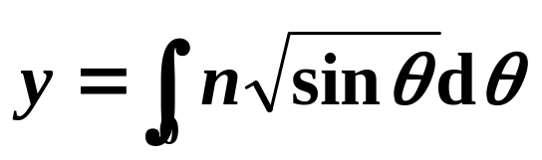

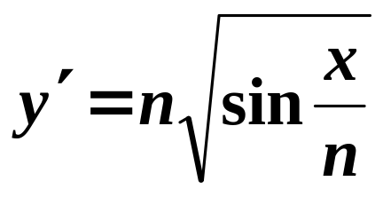
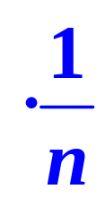
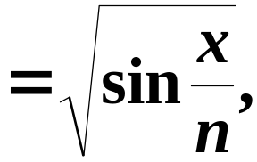
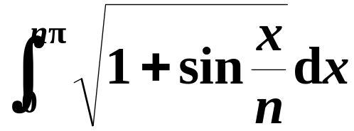

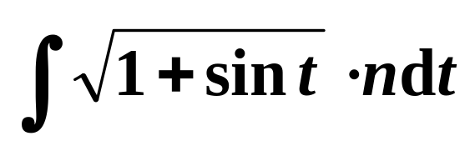







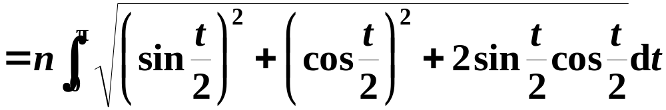
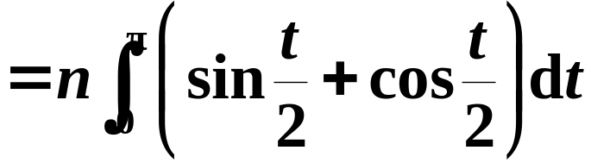

例
计算曲线
的弧长
解

Slide 6
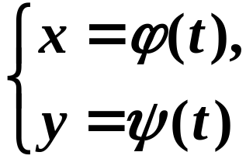

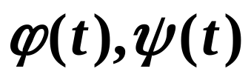



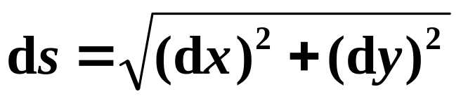
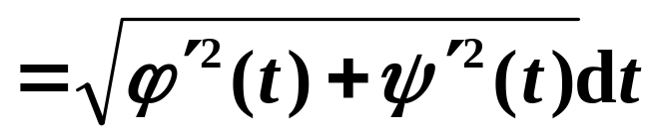
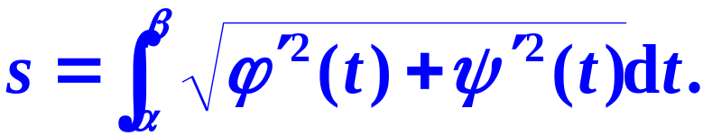
三、参数方程情形
曲线弧为
其中
在[a, b]上具有连续导数.
现在计算这曲线弧的长度.
取参数t为积分变量,
其变化区间为
对应于
上任一小区间
的小弧段的
长度的近似值,
即弧长元素为
弧长

Slide 7
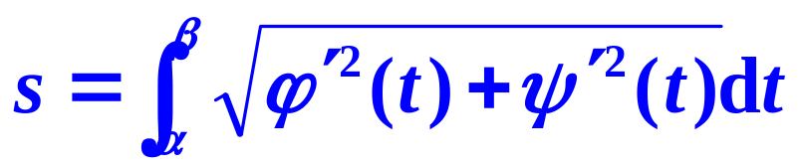
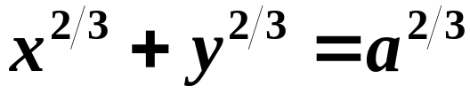

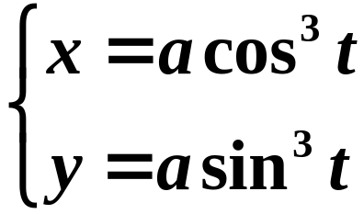




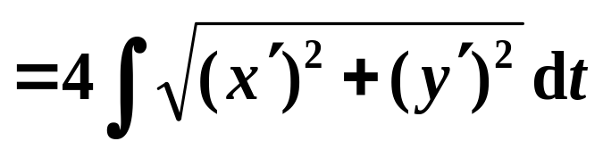


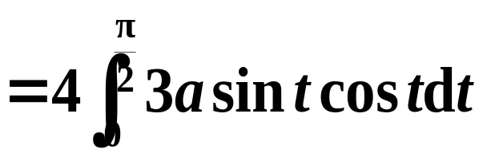

例
求星形线
的全长.
解
星形线的参数方程为
对称性
第一象限部分的弧长

Slide 8

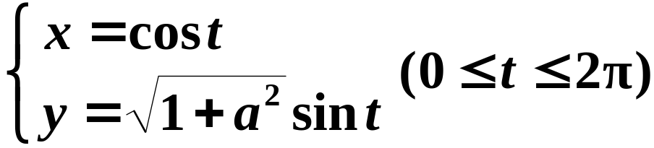
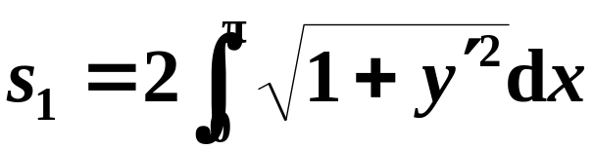
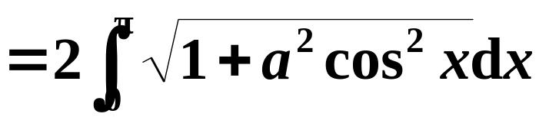
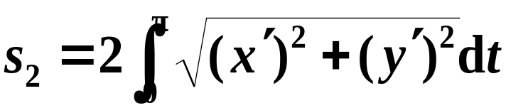
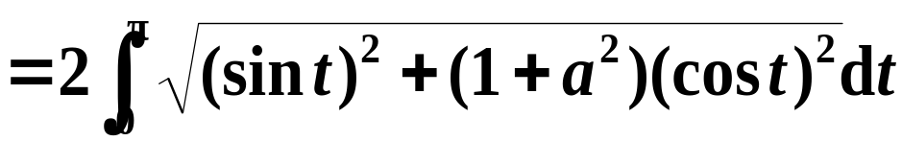
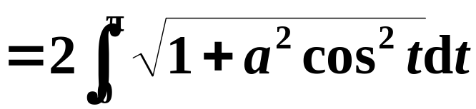


例
的弧长
证明正弦线
等于椭圆
的周长.
证
对称性
设正弦线的弧长等于s₁
设椭圆的周长为s₂

Slide 9



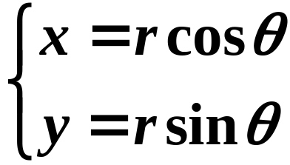
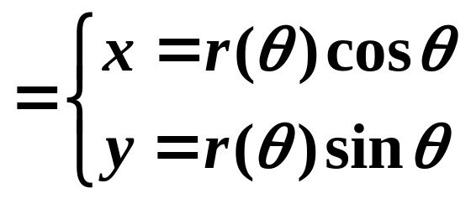

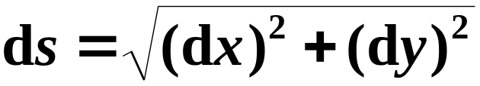
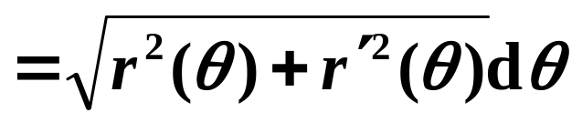
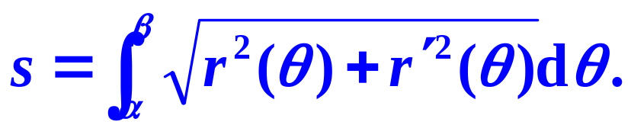
四、极坐标情形
曲线弧为
具有连续导数.
现在计算这曲线弧的长度.
由直角坐标与极坐标的关系：
为参数的参数方程
弧长元素为
弧长

Slide 10
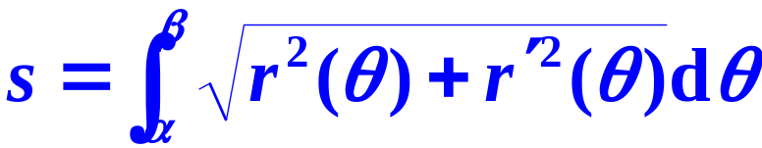
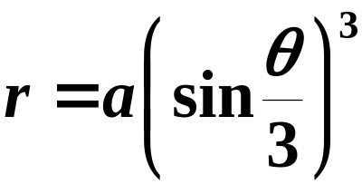


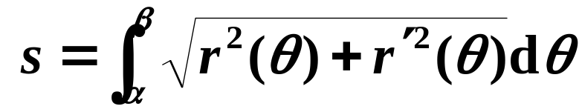







例
求极坐标系下曲线
的长.
解

Slide 11









例
求阿基米德螺线
解

Slide 12














*五、旋转体的侧面积
设曲线弧为
其中
有一阶连续导数,
将此曲线绕x 轴旋转一周,
求所生成的旋转体的侧面积A?
取积分变量为x,
对应的
旋转体的侧面积

Slide 13

四、小结
平面曲线弧长的概念
直角坐标系下
求弧长的公式
参数方程情形下
极坐标系下

Slide 14
思考题
闭区间[a, b]上的连续曲线 y = f (x)是否
一定可求长?
解答
不一定.
仅仅有曲线连续还不够,
必须保证曲线光滑才可求长.

Slide 15
作业
习题7.4 (276页)
1. 3. 6. 8.

